Slide 2
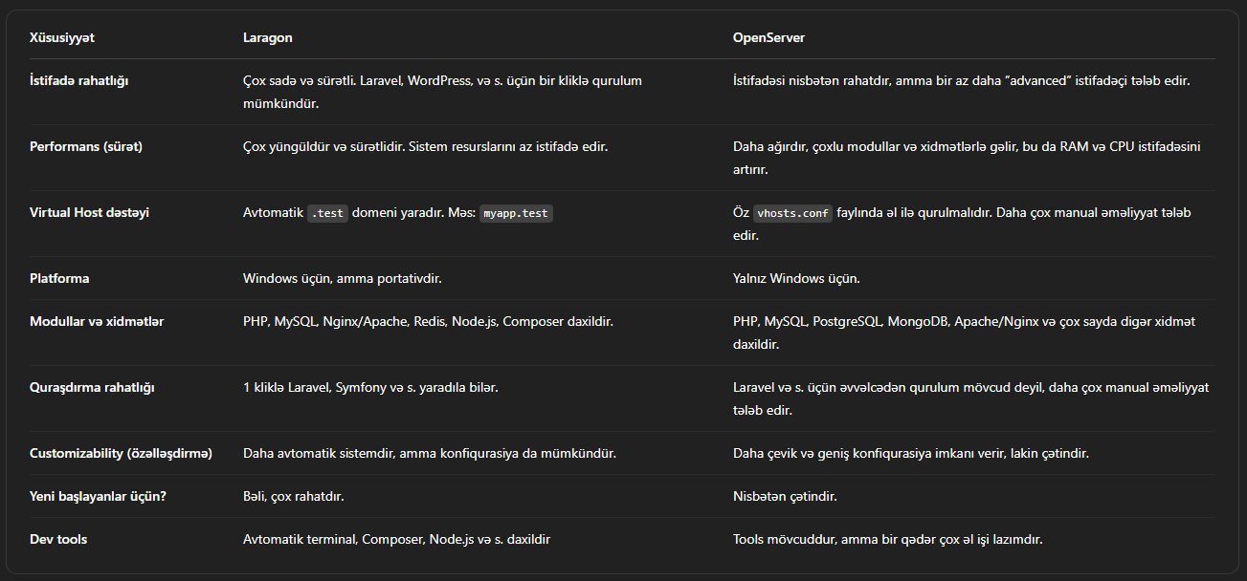
🆚 Laragon vs OpenServer

Slide 3
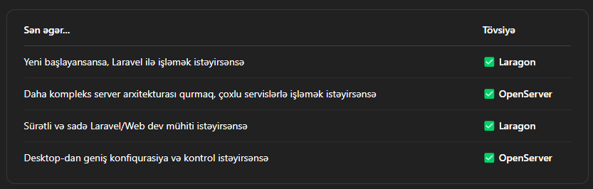
👑 Şəxsi Tövsiyəm:
Əgər sən Laravel, PHP və front/backend dev ilə məşğulsansa və çevik, sadə, portativ və sürətli mühit istəyirsənsə — Laragon əvəzolunmazdır.
Əgər database testing, çoxlu server arxitekturası və daha granular idarəetmə istəyirsənsə və sistemə tam nəzarət sənin üçün vacibdirsə — OpenServer daha uyğundur.

Slide 4
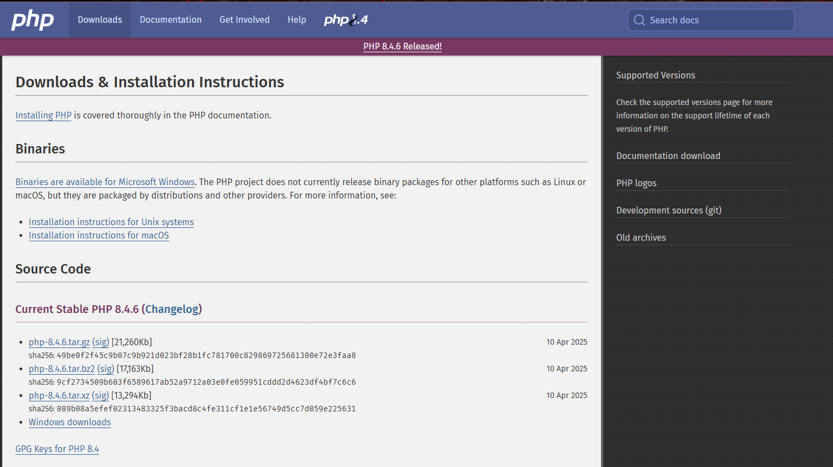
İlk olaraq PHP yükləmək lazımdır: https://www.php.net/downloads.php

Slide 5
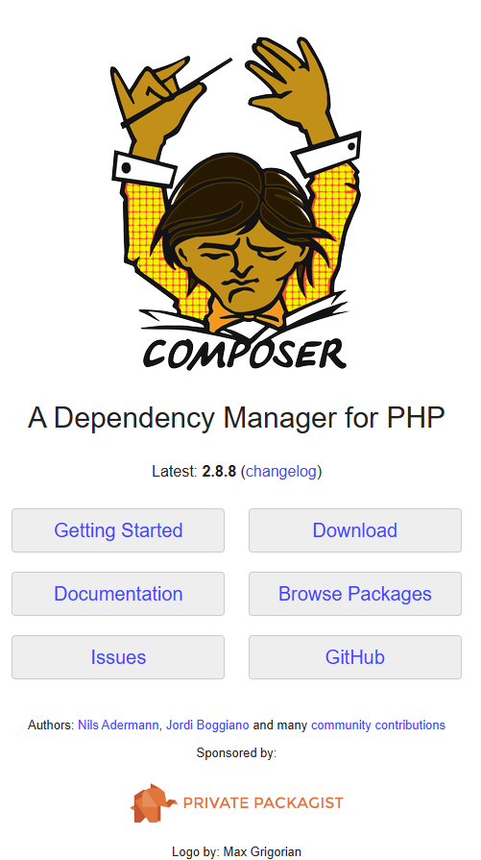
Sonra COMPOSER yükləmək lazımdır: https://getcomposer.org

Slide 6
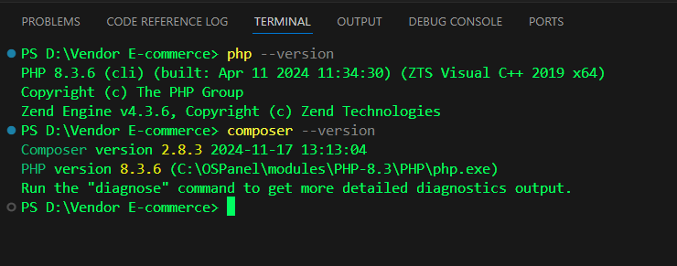
Sonra php və composer versiyalarını yoxlamaq lazımdır. Əgər versiya çıxmasa düməli yükləmə uğurlu olsa belə, sistem parametrləri düzgün konfiqurasiya edilməyib.

Slide 7
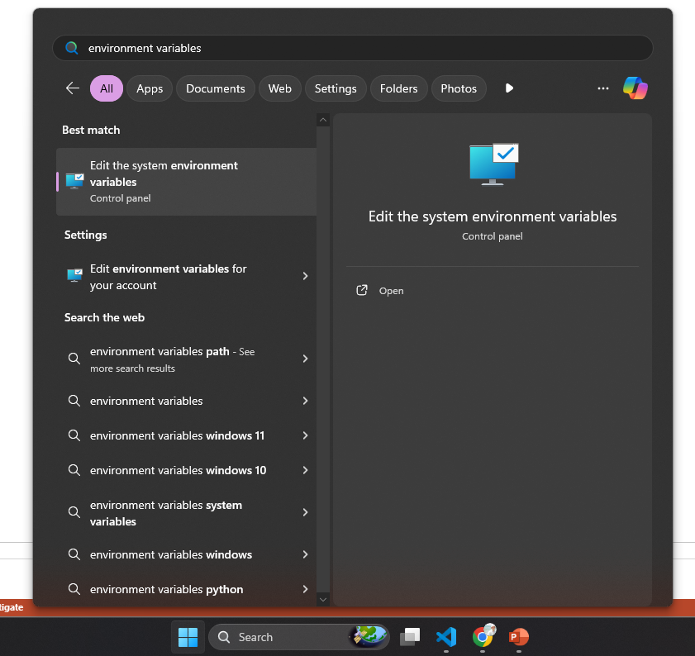
Bunun üçün Windows sistemində ki, environment variables mühidini konfiqurasiya etmək lazım gələ bilər..

Slide 8
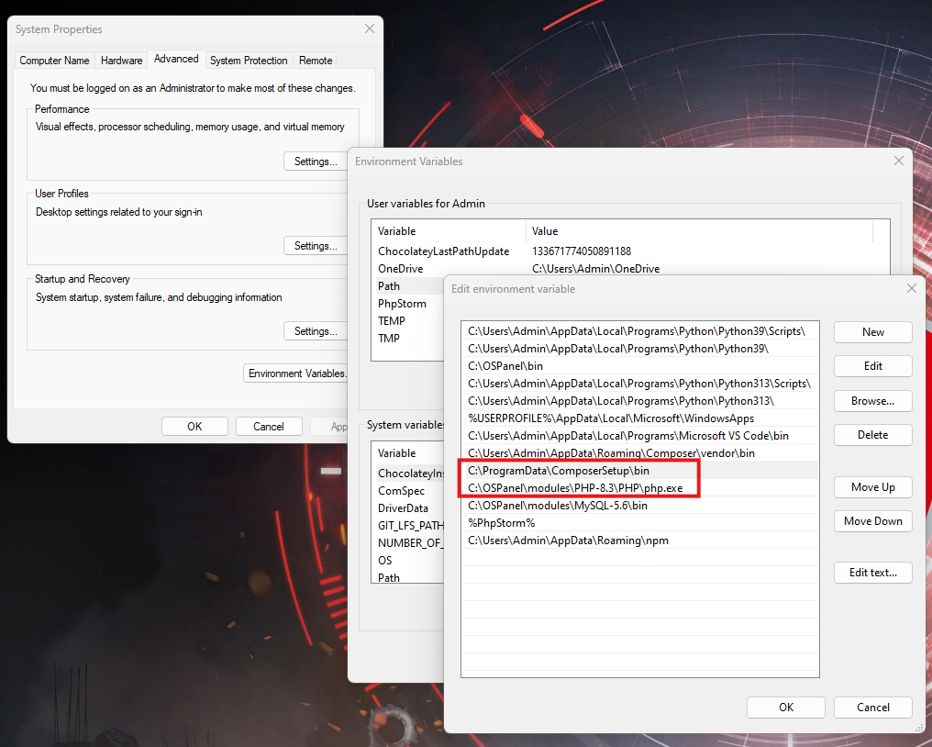
Environment variables mühidini konfiqurasiya edirik.
Normalda avtomatik bura yerləşdirilməli idi yollar ancaq bəzən manual olaraq müdaxilə etmək lazım gələ bilir.

Slide 9
Diqqət yetirilməsi gərəkən amillərdən biridə, fərqli texnalogiyaların versiyalarının bir-biri ilə uyğunluğudur. PHP, Laravel, Composer, MySQL və Apache kimi texnologiyaların versiya uyğunluğu bəzən ciddi problemlər yarada bilər.
Hazırda bu uyğunluqları yoxlamaq üçün bir neçə yaxşı həll var – amma bütün komponentləri bir yerdə 100% avtomatik yoxlayan vahid bir sayt çox nadirdir.
Əslində bu tip kombinasiyaların uyğunluğunu yoxlamaq üçün bir neçə fərqli resurs və metod mövcuddur. Tam olaraq bütün komponentləri bir yerdə 100% avtomatik yoxlayan vahid bir sayt demək olarki yoxdur. Amma birləşmiş şəkildə düzgün yoxlama apara biləcəyimiz vasitələr və yollar var:
✅ 1. Laravel’in Rəsmi Sənədləri (Compatibility Matrix)
Laravel versiyalarının hansı PHP versiyası, Composer versiyası, MySQL, Apache/Nginx ilə uyğun olduğunu sənədlərdə tapa bilərsən:
🔗 Laravel Release Notes & Requirements ( https://laravel.com/docs/master/releases )
Orada göstərilir:
Laravel 11 → PHP 8.2+
Laravel 10 → PHP 8.1+
Laravel 9 → PHP 8.0+
Composer 2.x tövsiyə olunur
Database: MySQL 5.7+, MariaDB 10.2+, PostgreSQL 10+

Slide 10
✅ 2. PHPCompatibility (PHP üçün CodeSniffer) - https://github.com/PHPCompatibility/PHPCompatibility
Bu, kodsuz yoxlamadan daha çox kod bazası üçün uyğunsuz PHP funksiyalarını aşkarlayan analizatordur. Əgər sistemində müxtəlif PHP versiyaları varsa, bu tool ilə "bu kod filan PHP versiyası ilə işləyərmi?" tipli yoxlamalar edə bilərsən.
Bu tamda axtardığımız deyil.
✅ 3. Devilbox – çox versiyalı stack test mühiti - https://devilbox.org
Devilbox, Docker əsaslı dev stack'dir. İstədiyin versiyalarda Apache, PHP, MySQL seçə bilirsən və bir yerdə hansı versiyaların bir-biri ilə işlədiyini test edə bilirsən. Sanki "virtual laboratoriya"dır – versiyaları dəyişib uyğunluq yoxlaya bilirsən.
❌ NƏ TƏƏSSÜF Kİ YOXDUR:
Hazırda tam olaraq aşağıdakı şəkildə çalışan bir sayt yoxdur: “PHP 8.1 + Composer 2.5 + Laravel 10 + MySQL 5.7 + Apache 2.4 = ✅ uyğun / ❌ uyğun deyil” Bu cür "kombinasiya check" edən bir site hazırda yoxdur. Amma bunu əvəz edən yuxarıdakı yollar mövcuddur.

